Slide 1
Schüler*innenstudium an der Universität Basel Informationen 2023
Dr. Nele Hackländer, Leiterin Student Services, 13.06.2023

Slide 2
Zahlen und Entwicklung
2005 auf Initiative des Gymnasiums Liestal gegründet als Pilotprojekt Teilnehmer aus BS und BL
2009 Beschluss zur Fortführung und zum Ausbau
2010 Beteiligte Kantone: BS, BL, AG und SO
seit 2012 Verzicht auf Gebühren seitens der Universität
stetig steigende Teilnehmerzahlen
stetig steigendes Angebot mit über 25 Fächern aller Fakultäten der Universität

Slide 3
Teilnehmerzahlen seit 2010
Jahr | Teilnehmer
2010 | 20
2011 | 36
2012 | 32
2013 | 49
2014 | 59
2015 | 43
2016 | 59
2017 | 57
2018 | 64
2019 | 68
2020 | 72
2021 | 99
2022 | 87

Slide 4
Schüler*innenstudium = Eintrittstür zum Studium
Bis zu 50% der Schülerstudierenden ergreifen anschliessend das Studium an der Universität Basel
Die Universität Basel garantiert die Anerkennung der im Schülerstudium erworbenen Kreditpunkte
Möglichkeit, eine Studienwahl besser treffen zu können
Möglichkeit, das Bachelorstudium zu verkürzen
Besonders beliebt: Vorlesungen und Übungen in Biologie, Chemie, Mathematik, Physik und Nanowissenschaften, aber auch Lehrveranstaltungen in Geschichte, Philosophie und Rechtswissenschaften.

Slide 5
Zeitplan und Abläufe 2022 (koordiniert von J. Hindermann)
13.06.2023 Infoveranstaltung Universität Basel, KH 001
28.08.2023 Anmeldeschluss bei den zuständigen Kontaktpersonen in den Gymnasien
in der Folge Gespräche mit den FachbetreuerInnen der Universität
18.09.2023 Vorlesungsbeginn Herbstsemester 2023, Abgabe der Belegscheine sollte erfolgt sein
16.10.2023 Ende der Belegfrist (4 Wochen nach Vorlesungsbeginn)

Slide 6
Lehrveranstaltungen aus mehr als 35 Fächern
Liste mit empfohlenen Lehrveranstaltungen (oft Einführungs-veranstaltungen) und Sprachkurse am Sprachenzentrum
Keine Nachteile bei Nichtbestehen
Belegung d.h. Buchung der Lehrveranstaltungen mittels Belegschein an das Studiensekretariat
Belegschein sollte bis Anfang Semester im Studiensekretariat vorliegen
stud.unibas.ch – Adresse
Zugang zum jeweiligen Workspace in “ADAM”, wo Lehrmaterialien liegen

Slide 7
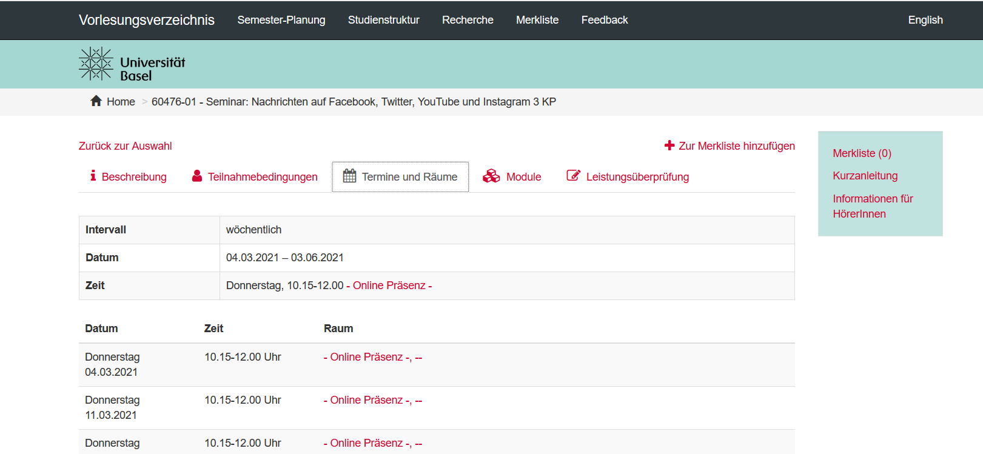
VVOnline – Angaben zur Durchführung

Slide 8
Vielen Dank für Ihre Aufmerksamkeit.

